Slide 1
Следопытская деятельность татарского писателя Шагинура Мустафина
Международный конкурс «Страница семейной славы» - 2017
Выполнила:
Ученица 10 К(кадетского) класса
Столбищенской средней
общеобразовательной школы
Лаишевского района РТ
Габитова Диляра
Руководитель:
Учительница татарского языка и литературы
М.Г.Садыкова
МБОУ Столбищенской средней общеобразовательной школы

Slide 2
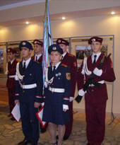
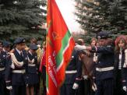
Я учусь в 10К (кадетском) классе Столбищенской средней общеобразовательной школы Лаишевского района Республики Татарстан. Наша школа носит имя нашего земляка, Героя Советского Союза А.П. Малышева. Во время каникул мы с классом ездили в город-герой Москву.
Были в Центральном музее Великой Отечественной войны, который находится на Поклонной горе. Все комнаты и залы мемориального комплекса пропитаны духом военного лихолетья. Здесь мы увидели боевую технику, оружия, обмундирования, награды, фотографии, картины и фронтовые письма... Они рассказали о суровой Великой Отечественной войне. Самое трогательное впечатление произвели Залы Славы и Памяти и скорби.

Slide 3
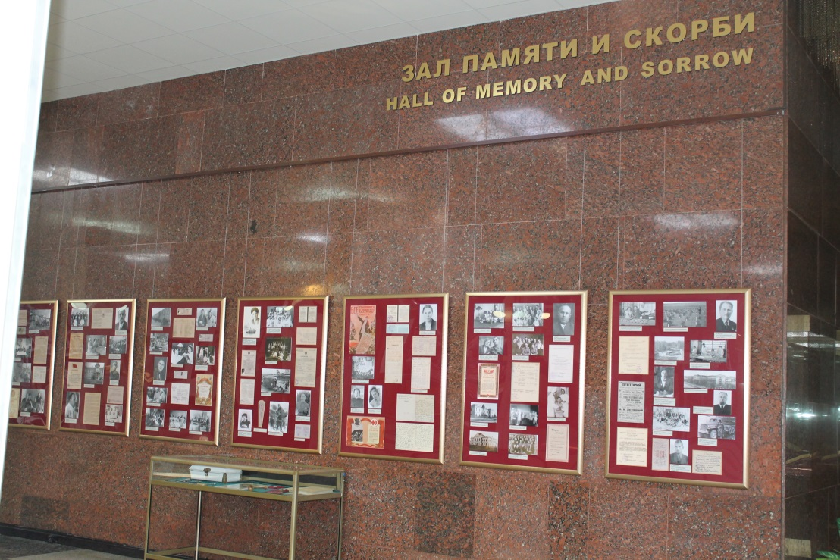
Мы были в Центральном музее Великой Отечественной войны на Поклонной горе в г.Москве
ПО ДОРОГАМ ПАМЯТИ…

Slide 4
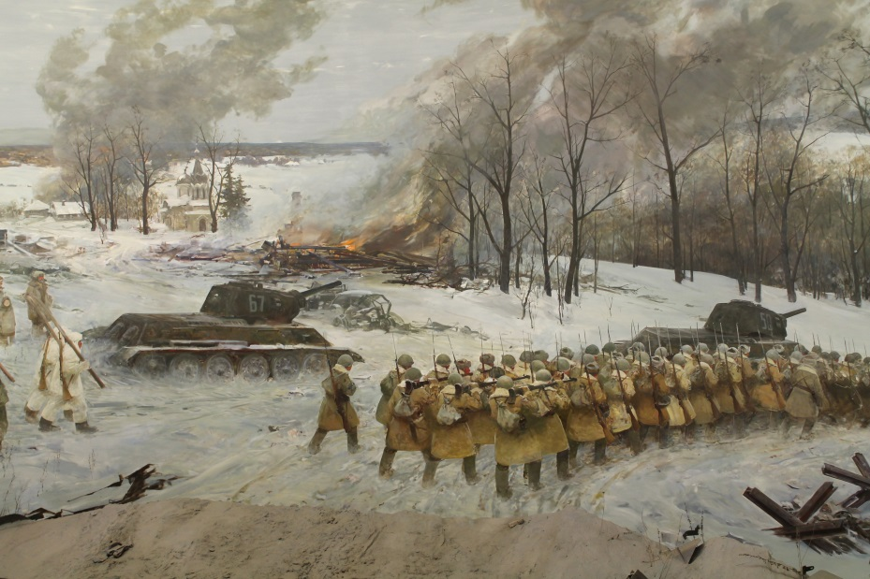
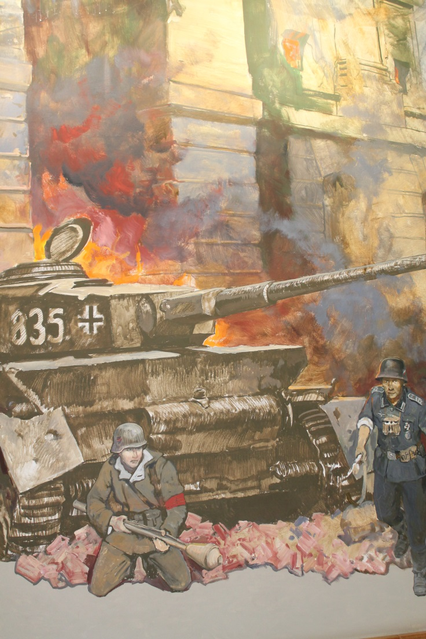
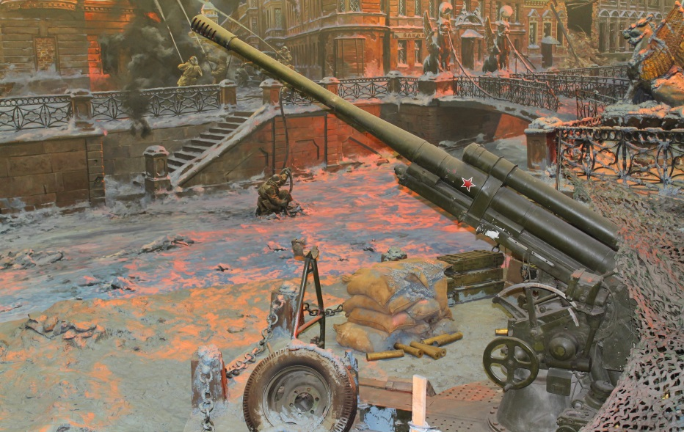
Здесь мы увидели боевую технику, оружия, обмундирования, награды, фотографии, документы времен войны, фронтовые письма, художественные произведения: картины, скульптура...

Slide 5
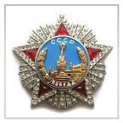
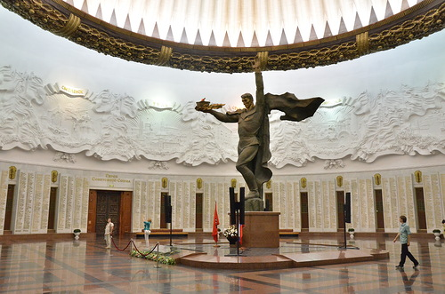
В Зале Славы музея Великой Отечественной Войны
На белоснежных мраморных пилонах высечены имена более 11800 Героев
Советского Союза, под куполом зала — барельефы 12ти городов-героев и
героев-крепостей. Обрамляет купол лавровый венок, символизирующий
торжество Победы, в центре купола — красочный орден «Победа».

Slide 6
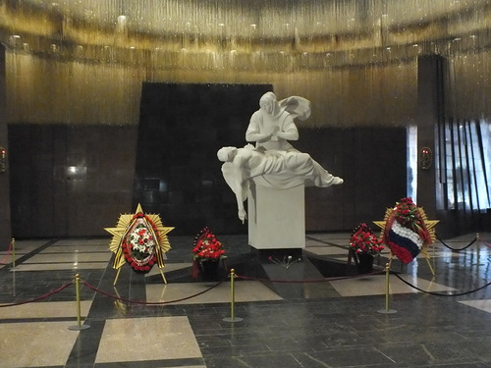
В Зале Памяти и скорби установлена скульптура,
изображающая мать, горюющую по погибшему сыну.

Slide 7
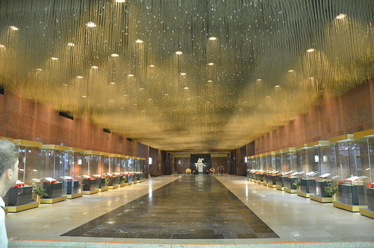
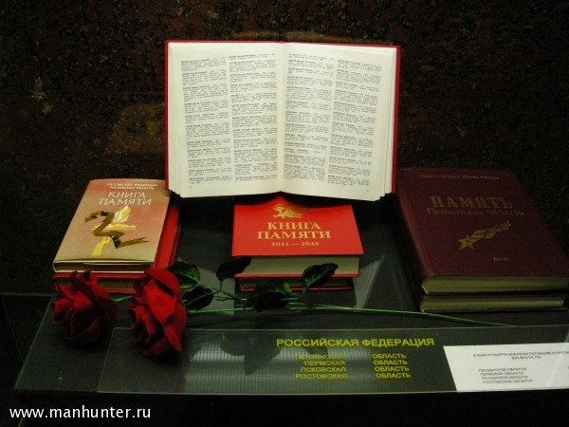
С потолка Зала Памяти свисают хрустальные “слезы”.
Они символизируют слезы матерей, вдов,
сирот, выплаканные по погибшим...
За стеклом выставлены Книги Памяти каждой республики, каждой области.

Slide 8
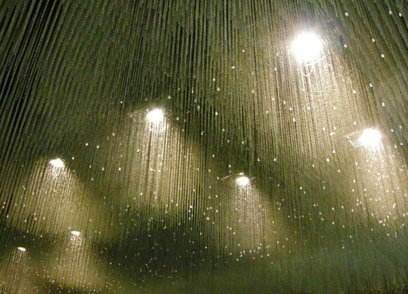
В Великой Отечественной войне погибло, либо пропало без вести более 26 млн. 600 тысяч наших соотечественников.
В “хрустальных слезах” сохранена вечная Память о погибших..

Slide 9
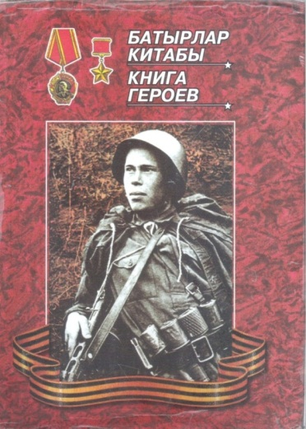
После поездки в город-герой Москву , я еще более заинтересовалась нашими земляками, героически сражавшимися во время Великой Отечественной . Посещала музеи ВОВ Республики Татарстан, родного Лаишевского края, героя-поэта М. Джалиля, изучала ряд литературы и др.
Много интересной информацией, ценных сведений нашла по «Книге Героев». Узнала, что за совершенные подвиги в годы ВОВ, более 200 татарстанцев удостоены звания Герой Советского Союза.
В ходе поисковой деятельности, мне выпала большая честь познакомиться редактором «Книги Героев» - следопытом-писателем, главным редактором издательства «Слово»
Ш. Мустафином.

Slide 10
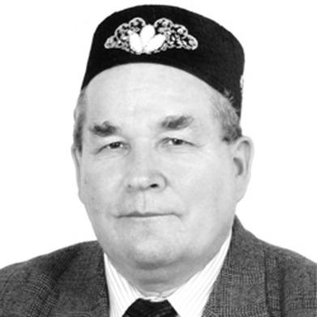
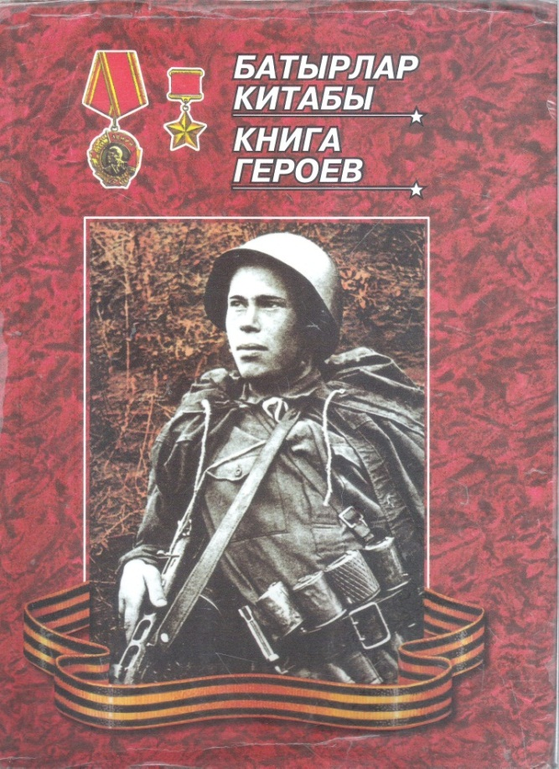
ШАГИНУР МУСТАФИН – ПИСАТЕЛЬ-СЛЕДОПЫТ, РУКОВОДИТЕЛЬ ЭКСПЕДИЦИИ «СВЕТ ПАМЯТИ», главный редактор издательства «Слово»

Slide 11
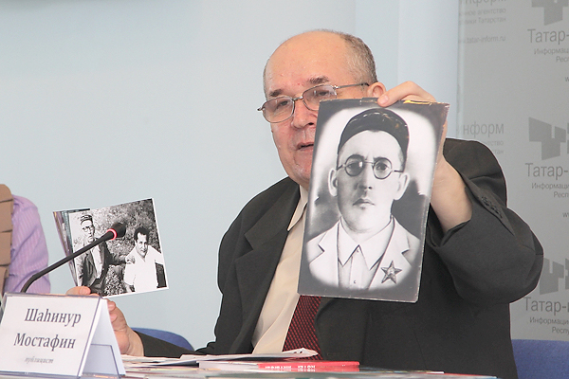
Всем смертям назло…
«… Отец мой – фронтовик, вернулся с контузией, полностью потеряв зрение.
Во время ожесточенных боев, когда нужно было подавить вражеский дзот, гвардии рядовой Ахметсафа Мустафин закрыл своим телом вражескую амбразуру. После полевого госпиталя он пролежал еще полгода в госпитале города Иваново. Он еще долго не мог не только видеть, но и говорить и слышать. Поэтому не удалось ему известить вовремя родных о том, что случилось. А тем временем пришла на него родным похоронка. Выплакали все глаза, а он вернулся домой всем смертям назло. »
(Ш. Мустафин)

Slide 12
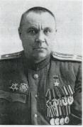
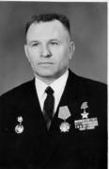
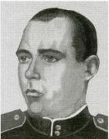
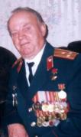
Земляки-герои советского союза
Много интересной информацией,
ценных сведений нашла
по «Книге Героев»
В числе героев стали наши лаишевцы –
Иван Степанович Матвеев, Александр Терентьевич Сергеев,
Степан Игнатьевич Козлов и Алексей Петрович Малышев

Slide 13
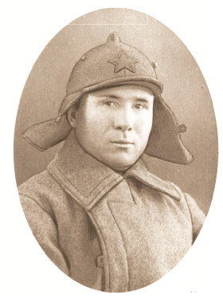
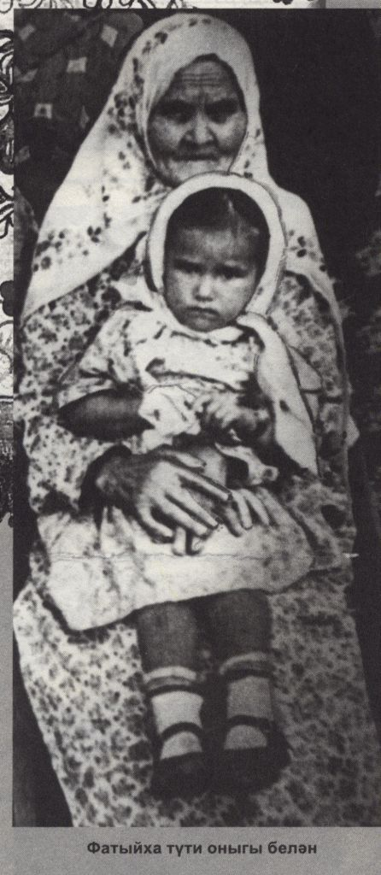
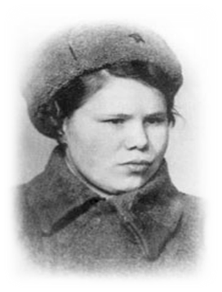
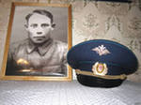
Герои из рассказов следопыта –писателя Шагинура Мустафина

Slide 14
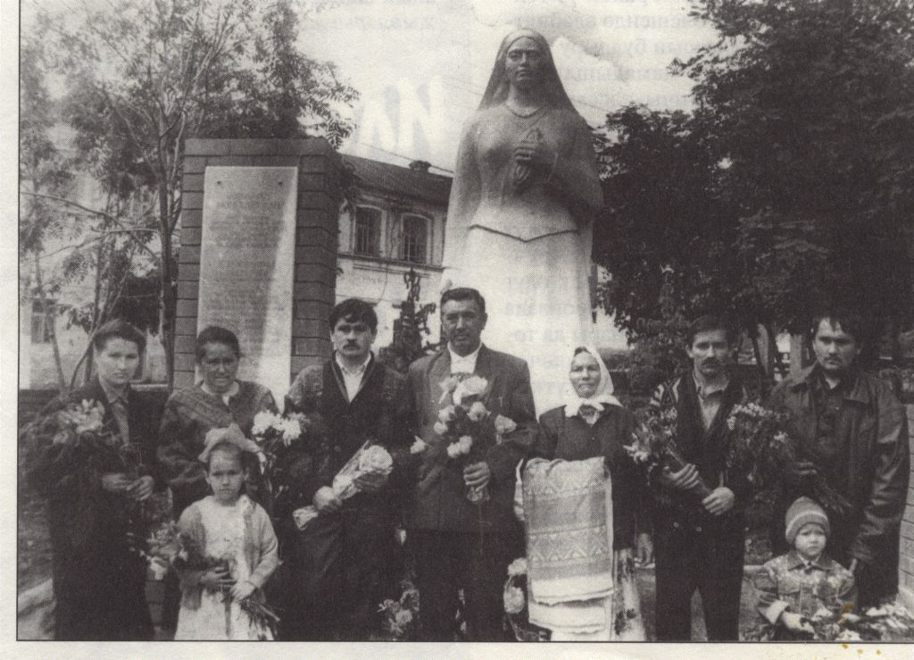
Мать, потерявшая на войне восьмерых сыновей
Герои из рассказов следопыта - писателя
22 июня 1997 года в центре города Мамадыш на площади Памяти открыли памятник Матери
Фатиха апа с внучкой

Slide 15
Повторяя подвиг Гастелло... Спустя 59 лет...
Герои из рассказов следопыта - писателя
Фардетдин Сахабетдинов
Электропоезд имени Батыра Фардетдина
27 марта 1943 года экипажу штурмовика Ил-2 703-го штурмового полка 281-й штурмовой авиадивизии 14-й воздушной армии Волховского фронта - младшему лейтенанту Фардетдину Сахабетдиновичу Сахабетдинову и сержанту Егору Васильевичу Кретову был дан приказ нанести удар по врагу на линии между селом Карбусель и слободой Малукса Ленинградской области. При выполнении задания в самолет попал зенитный снаряд. Фардетдин приказал раненому стрелку-радисту прыгать, но тот отказался, не желая оставлять командира. Летчики решили направить горящий самолет на врага. Подойдя вплотную к вражеским укреплениям, они успели сбросить ещё две бомбы. Мощной ударной волной их подкинуло в небо, потом самолёт рухнул в болото... В 2002 году следопыты поисковой группы «Снежный десант» на берегу Невы, в кабине сбитого штурмовика Ил-2 обнаружили останки пилота и радиста.

Slide 16
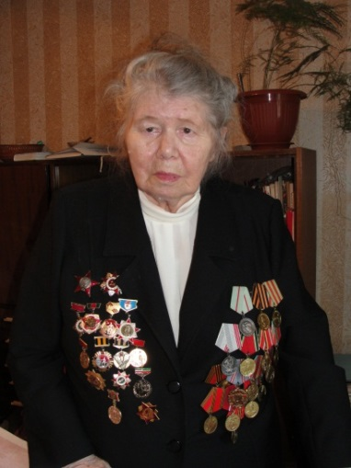
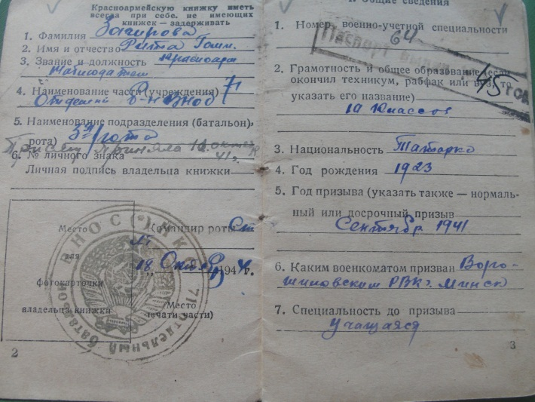
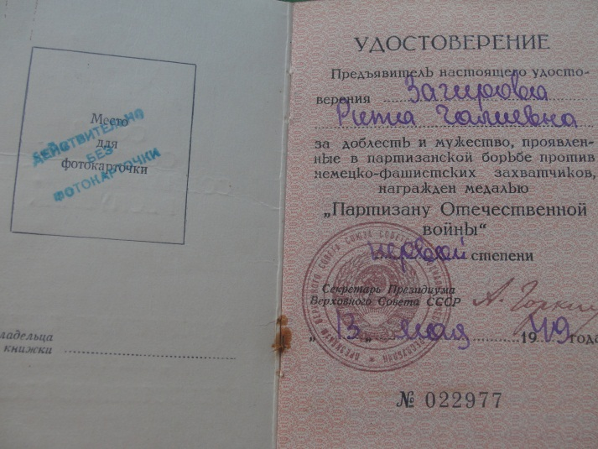
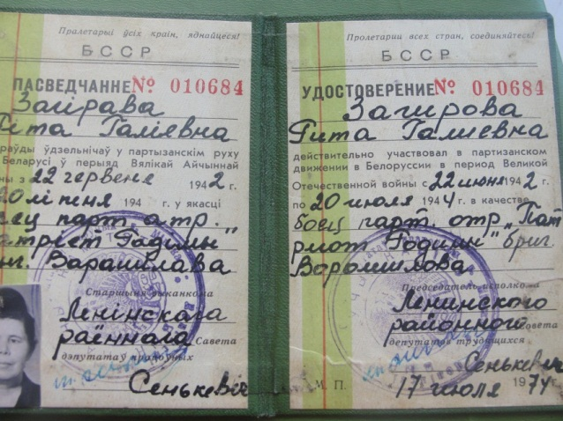
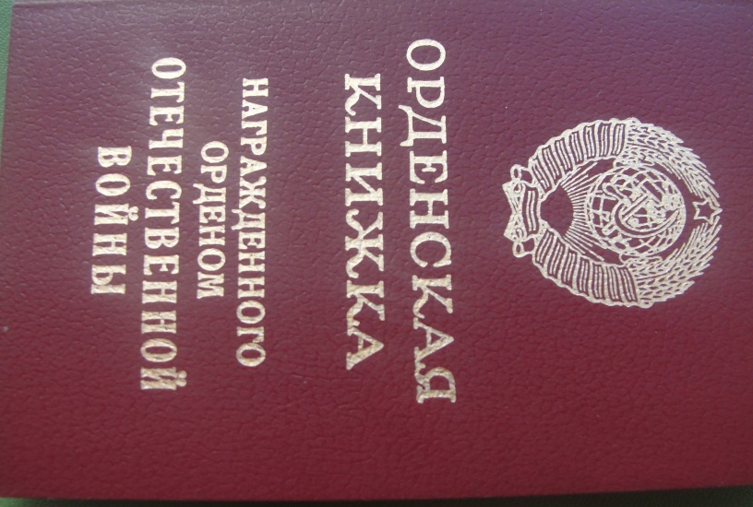
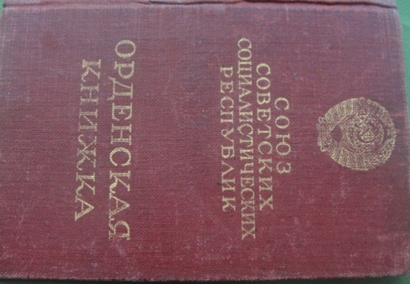
Герои из рассказов следопыта - писателя
Отважная партизанка
Загирова Чачка (Рита) Миннегалиевна
1941
2013

Slide 17
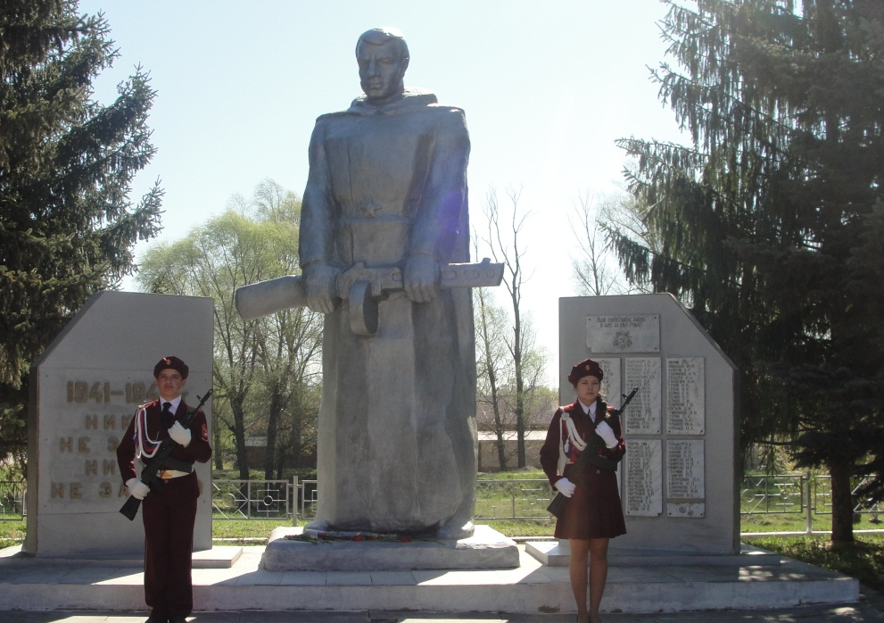
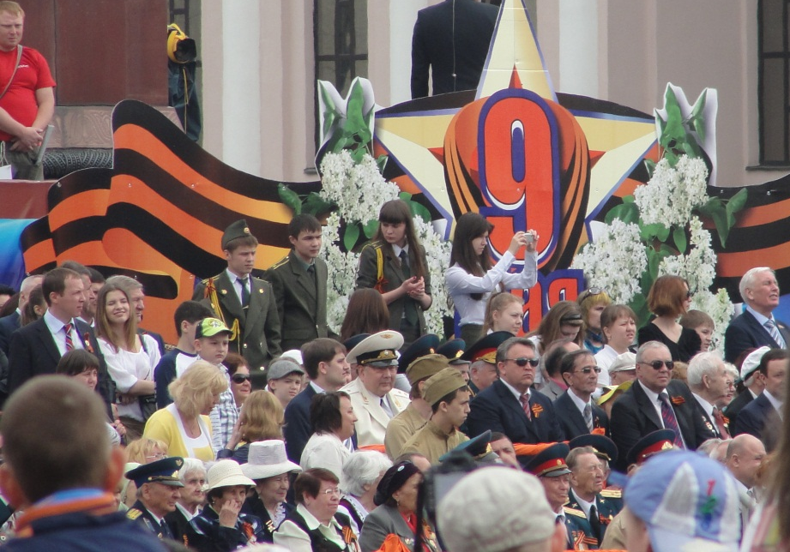
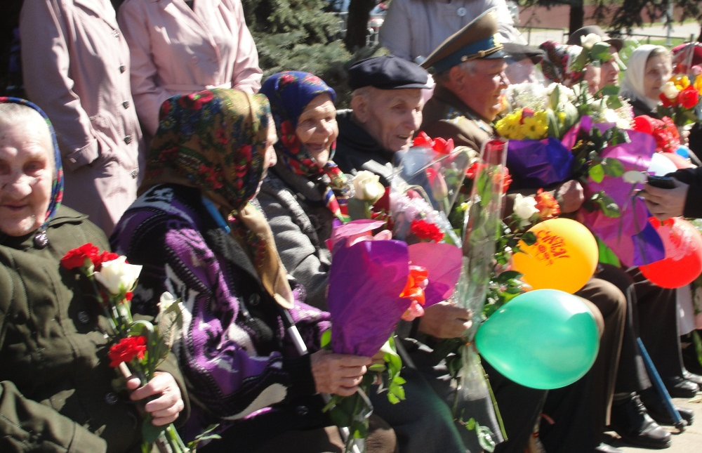
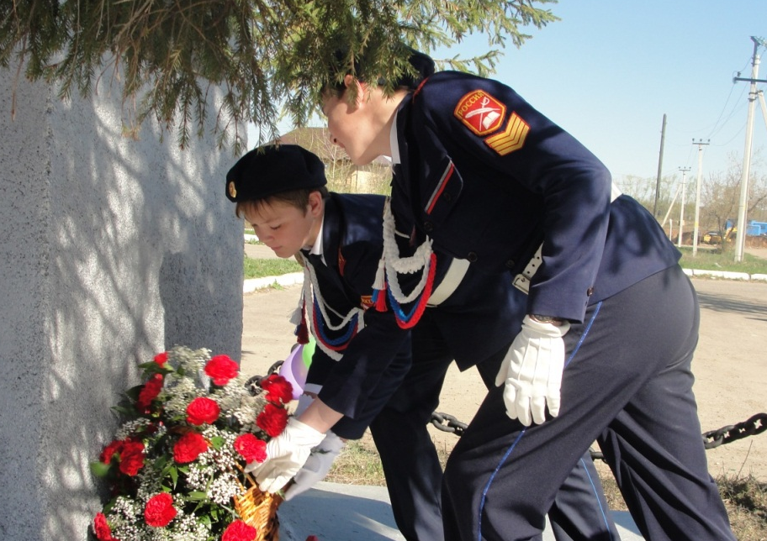
Свет Памяти-неугасаемый свет поколений

